Slide 1
Обсуждение контрольной
Формальная и экспериментальная прагматика
Даша Попова

Slide 2
Задание 1
(1) A: Вышел ли сериал по Гарри Поттеру?
B: Сценарий написан.
Есть ли импликатура в (1)? Если нет, то приведите аргументы в пользу своей точки зрения. Если есть, то покажите, что есть. Какого типа эта импликатура? Приведите деривацию импликатуры.

Slide 3
Задание 1
(1) A: Вышел ли сериал по Гарри Поттеру?
B: Сценарий написан.
Есть ли импликатура в (1)? Если нет, то приведите аргументы в пользу своей точки зрения. Если есть, то покажите, что есть. Какого типа эта импликатура? Приведите деривацию импликатуры.
скалярная импликатура, основанная на контекстуально определяемой шкале (ad hoc scale)
Example: Сценарий написан.
a. Target meaning: сериал еще не вышел – импликатура
b. Cancellation: Сценарий написан, первая серия уже вышла.
c. Suspension: Сценарий написан, возможно, сериал уже показывают.
d. Reinforcement: Сценарий написан, но еще не вышел.

Slide 4
Задание 1
(1) A: Вышел ли сериал по Гарри Поттеру?
B: Сценарий написан.
Есть ли импликатура в (1)? Если нет, то приведите аргументы в пользу своей точки зрения. Если есть, то покажите, что есть. Какого типа эта импликатура? Приведите деривацию импликатуры.
скалярная импликатура, основанная на контекстуально определяемой шкале (ad hoc scale)
Вместо того, чтобы произнести (1B), говорящий B мог бы сделать более сильное утверждение:
(с) Да, он вышел.
Почему же он так не сделал? Наиболее правдоподобное объяснение состоит в том, что говорящий не верит, что с истинно: ¬Bel_{S}(с).
Говорящий может иметь мнение о том, истинно ли с: Bel_{S}(с) ∨ Bel_{S}(¬с). Другими словами, говорящий либо верит, что оно истинно, либо верит, что оно не истинно, т.е. ложно.
Из рассуждения следует, что говорящий верит, что с не истинно, т.е. ложно, Bel_{S}(¬с). Так мы получаем импликатуру:
(d) Сериал еще не вышел.

Slide 5
Задание 2
Приведите значение some/некоторые с точки зрения (а) дефолтного подхода (Default Approach), (б) контекстуального подхода “буквальное значение вначале” (Literal-First Approach), (в) контекстуального подхода, основанного на ограничениях (A Constraint-Based Approach). Какой подход кажется Вам наиболее интуитивным и почему (3-7 предложений)?
Degen, Tanenhaus 2014

Slide 6
Задание 2
Приведите значение some/некоторые с точки зрения (а) дефолтного подхода (Default Approach), (б) контекстуального подхода “буквальное значение вначале” (Literal-First Approach), (в) контекстуального подхода, основанного на ограничениях (A Constraint-Based Approach). Какой подход кажется Вам наиболее интуитивным и почему (3-7 предложений)?
Degen, Tanenhaus 2014
дефолтная модель: импликатура вычисляется всегда, потом может быть отменена: слышим some, делаем вывод, что от одного до n-1, т.е. some, but not all
модель “буквальное значение вначале”: слушающий исходит из буквального значения some от 1 до n, потом может вычислить импликатуру
подход, основанный на ограничениях: значение some от 1 до n, но вероятность варьирует, наиболее высока вероятность в районе 6

Slide 7
Задание 3
Мы рассматривали речевые импликатуры и пресуппозиции как очень далекие типы значений. Есть ли что-то, что их сближает, или нет? Приведите 3-4 аргумента (несколько предложений каждый) с примерами в пользу своей точки зрения.

Slide 8
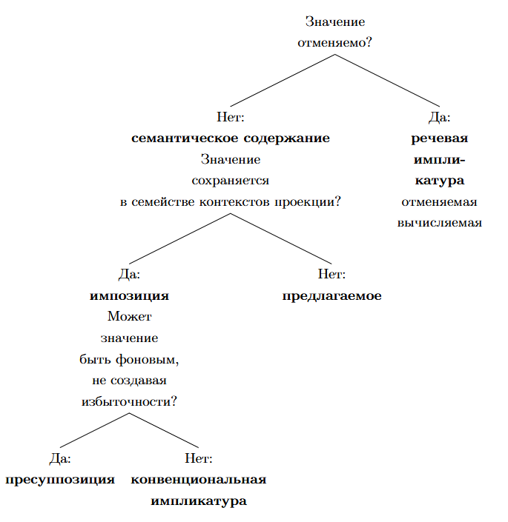
Задание 3

Slide 9
Задание 3
– влияние контекста, обсуждаемого вопроса, фокуса:
Bob: “I notice that John keeps chewing on his pencil. Did he recently stop smoking?”
Alice: “no (it’s just an nervous habit)”
Интересующее нас значение: John used to smoke
– аккомодация пресуппозиций vs. вычислимость импликатур
– вариативность триггеров пресуппозиции vs. способов порождения импликатур
– пресуппозиция является импозицией, а импликатура? Импликатура отвечает на обсуждаемый вопрос, но при этом ее сложно опровергнуть

Slide 10
Задание 4
В статье про таксономию проективных значений были выделены четыре класса значений. Имеет ли смысл для русского языка выделять значения класса C и D? Приведите по одному примеру на класс, подтверждающему Вашу точку зрения, и краткое обоснование своей точки зрения.

Slide 11
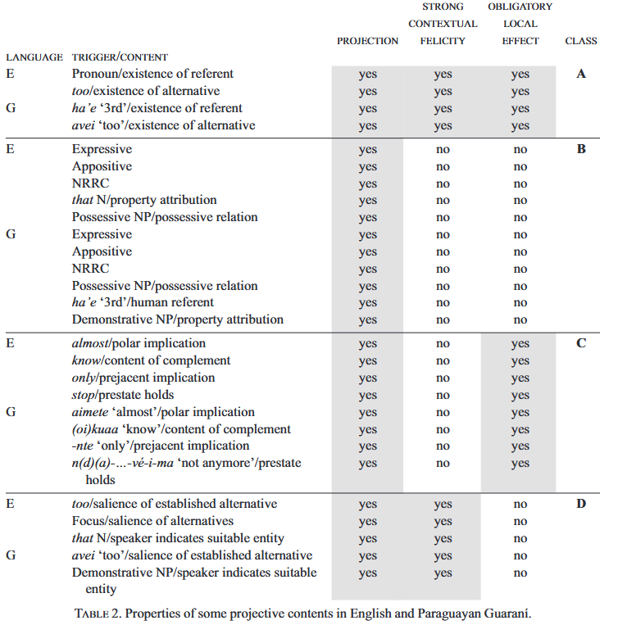
Задание 4

Slide 12


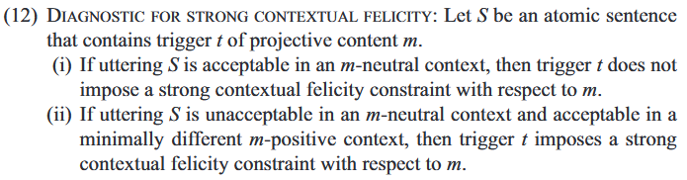
Задание 4

Slide 13
Задание 4
класс C: Петя раньше пил вино по утрам – “перестать”.
– проективность: да: Петя не перестал пить вино по утрам.
– фоновость: нет: Петя перестал пить вино по утрам.
– ориентированность на говорящего: нет: Маша считает/думает, что Петя перестал пить вино по утрам, но он и раньше его не пил.
класс D: выделенность альтернативы (указание на альтернативу) у указательного местоимения.
– проективность: да: Этот дом не продаётся.
– фоновость: да: в контексте должна быть активирована альтернатива: без контекста – плохо, в контексте указания на дом – хорошо.
– ориентированность на говорящего: да: Маша считает/думает, что этот дом не продается. (говорящий идет с Костей, Маши нет рядом)

Slide 14
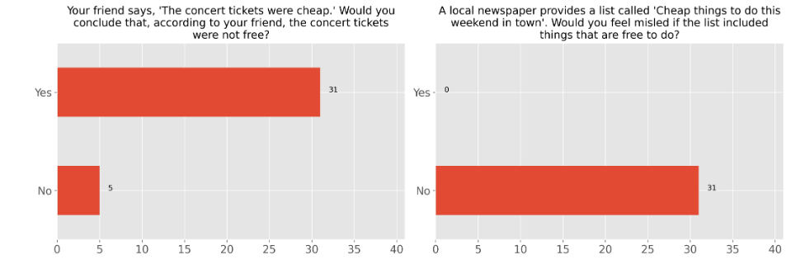
Задание 5
Предложите интерпретацию результатов мини-эксперимента выше. Каков статус значения “not free” в примерах с cheap? Какова Ваша интуиция для аналогичных русских контекстов? Что это говорит о статусе значения “не бесплатный” в примерах с дешёвый? (эксперимент Криса Поттса на курсе Семантика и прагматика 2025)

Slide 15
Задание 5
Билеты на концерт были дешевыми
Сделаете ли Вы вывод, что они были не бесплатными?

Slide 16
Задание 5
Билеты на концерт были дешевыми
Значение: билеты были не бесплатными
Следствие или речевая импликатура?
Cancellation: Билеты на концерт были дешевыми, на самом деле, бесплатными.
Suspension: Билеты на концерты будут дешевыми, возможно, не бесплатными.
Reinforcement: Билеты на концерт были дешевыми, но не бесплатными.

